Slide 1

Ejemplos de reactivos
DEPARTAMENTO DE EVALUACIÓN
Septiembre 2018

Slide 2
¿Qué es un reactivo?
Es un planteamiento que demanda cierta tarea del individuo.
Su propósito es evidenciar la presencia o ausencia de un conocimiento, habilidad o destreza.

Slide 3
Simples o independientes
Multirreactivos
Tipos de reactivos

Slide 4
Reactivos de opción múltiple
*Cuestionamiento directo o simple.
*Jerarquización u ordenamiento
*Completar enunciados u oraciones.
*Relación de columnas.
*Elección de elementos de un listado.

Slide 5
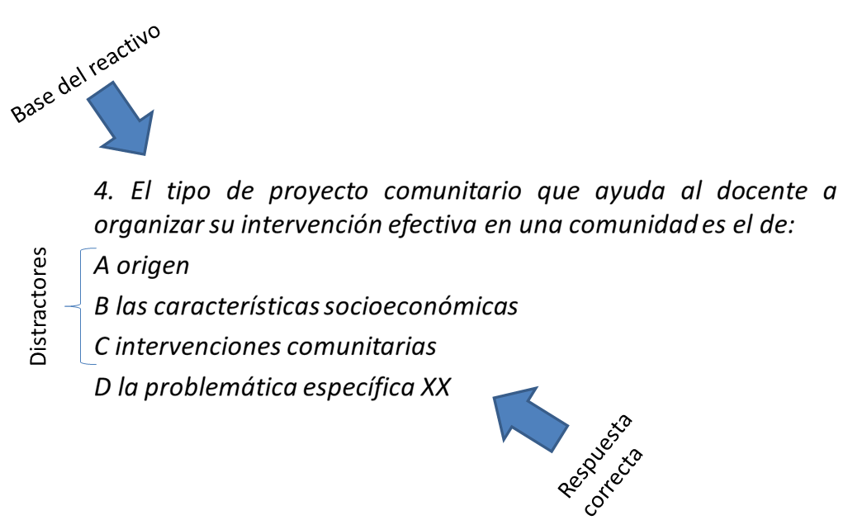
Partes de un reactivo

Slide 6
Características de un buen reactivo
La base y las opciones DEBEN:
  Estar redactadas con claridad y precisión.
  Evitar emplear generalizaciones tales como: siempre, nunca, ninguno, todos. Especialmente cuando éste influye en la respuesta.

Slide 7
La pregunta o aseveración:
  No contiene claves de la respuesta correcta.
  Cuando se requiere distinguir el contraejemplo o la negación de una característica utiliza la palabra EXCEPTO (en mayúscula y al final de la aseveración) en lugar de “no”.
  Incluye todas las palabras que puedan repetirse en las diferentes opciones de respuesta.
  Se incluyen autores en casos necesarios (Meece, 2000); evitar nombres de artículos o libros.

Slide 8
Las opciones:
  La extensión y estructura debe ser similar.
  Son homogéneas, pertenecen al mismo campo semántico.
  Evitar utilizar sinónimos.
  Cuidar las consistencias de género y/o número en las opciones de respuesta.
  La respuesta correcta esta elaborada, las demás no.

Slide 9
Son símbolos patrios, EXCEPTO:
  La bandera.
  El himno.
  La guadalupana
  El escudo

Slide 10
Cuestionamiento directo:
5. Resulta de la unión de tres segmentos determinados por tres puntos no colineales:
A recta
B paralelogramo
C triángulo XX
D vértice

Slide 11
Jerarquización u ordenamiento:
47. Selecciona en orden las etapas por las cuales pasa el niño para llegar a desarrollar su aprendizaje, según la teoría piagetiana.
1. operaciones formales, 2. operaciones concretas, 3. Sensoriomotoras , 4 preoperacionales.
A 2, 1, 3, 4
B 3, 4, 2, 1 XX
C 1, 3, 2, 4
D 4, 2, 1, 3

Slide 12
Complementar
6. Para Eduard Spranger el hombre aprende del mundo que lo rodea pero también de las ____________ y _____________
A saberes …………… experiencias
B ideas…………aportaciones XX
C hipótesis…………experimentaciones
D ideas………experiencias

Slide 13
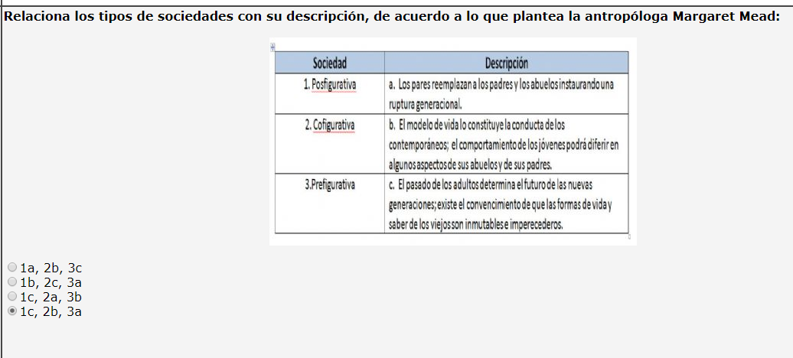
Relación de columnas

Slide 14
Elección de elementos de un listado
42. Características de una estrategia de aprendizaje son:
1. elección consciente
2. elección inconsciente
3. planificación
4. diagramación
5. Control
6. ejecución
7. evaluación de la ejecución
A 1, 2, 3, 4
B 1, 3, 5, 7 XX
C 1, 3, 4, 6
D 1, 5, 6, 7

Slide 15
  Incluye todas las palabras que puedan repetirse en las diferentes opciones de respuesta.
11. Distingue dos tipos de procedimiento como estrategia el de evocación y registro.
B Memoria cultural XX
C Memoria del pensamiento
D Memoria procesual
E Memoria natural

Slide 16
2. Los aspectos a considerar por el docente en las reuniones con los padres de familia son:
A 3,4 y 6
B 1,4 y 5
C 3,2 y 1
D 1,3 y 4
CORRECTA:
A 3, 4, 6
B 1, 4, 5
C 1, 2, 3
D 1, 3, 4
1. dar indicaciones muy precisas | 2. programar siempre a una hora
3. preparar temas de interés | 4. informar con anticipación
5. enviar orden del día | 6. cuidar que no se prolonguen tanto

Slide 17
4. El tipo de proyecto comunitario que ayuda al docente a organizar su intervención efectiva en una comunidad es el de:
A origen
B las características socioeconómicas
C intervenciones comunitarias
D la problemática específica XX
4. El tipo de proyecto comunitario que ayuda al docente a organizar su intervención efectiva en una comunidad es el de la:
A necesidad del alumno
B evaluación diagnóstica
C caracterización del contexto
D problemática específica XX
Extensión similar

Slide 18
5. En la sensibilización que el docente hace a la comunidad; deberá convencerlos de intervenir activamente, el logro de esto se refleja en un:
A cambio de vida y educación para todos
B éxito del proyecto y cambio de visión
C cambio de actitud y calidad de vida XX
D desarrollo rural y calidad de organización
5. En la sensibilización que el docente hace a la comunidad; deberá convencerlos de intervenir activamente, el logro de esto se refleja en un cambio de vida y calidad de __________________.
A educación
B visión
C vida XX
D organización

Slide 19
6. De la lectura “El Taller: un medio para el desarrollo social y humano” sobre los pasos de la reunión, hay 3 actividades de iniciación, que son:
A saludo, control de asistencia y control de materiales XX
B inicio, desarrollo y cierre
C saludo, presentación y control de asistencia
D bienvenida, saludo y pase de lista
6. De acuerdo con Judy Dunn hay 3 actividades de iniciación, que son:
1 inicio
2 saludo
3 presentación
4 control de asistencia
5 cierre
6 control de materiales
A 2, 4, 6 XX
B 1, 3, 5
C 3, 4, 5
D 1, 2, 6

Slide 20
7. Cuando el grupo expresa los aspectos positivos y negativos de la reunión, se le llama:
A autoevaluación
B seguimiento
C la evaluación XX
D inicio de asamblea
7. Cuando el grupo expresa los aspectos positivos y negativos de la reunión, se le llama:
A autoevaluación
B seguimiento
C evaluación XX
D asamblea

Slide 21
20. Para facilitar el camino hacia la integración dentro de las escuelas “comunes”, es necesario contar con la presencia de___________:
A la diversidad en las aulas XX
B alumnos con N E E
C un proyecto institucional
D diferentes criterios
20. Para facilitar el camino hacia la integración dentro de las escuelas “comunes”, es necesario contar con la presencia de:
A diversidad en las aulas XX
B adecuaciones curriculares
C educadoras inclusivas
D equipo de educación especial

Slide 22
25. Las aulas diversificadas se caracterizan por que en ellas:
1. hay una única definición de éxito
2. las tareas son únicas e iguales para todos
3. se evalúan a los alumnos de muchas maneras
4. el profesor resuelve los problemas
5. se usan múltiples técnicas docentes
6. el tiempo se usa de manera flexible y en función de las necesidades de los alumnos
A 1, 3, 4
B 2, 4, 5
C 3, 5, 6 XX
D 1, 2, 6
25. Las aulas diversificadas se caracterizan por que en ellas:
1. hay una única definición de éxito
2. las tareas son únicas e iguales para todos
3. se evalúan a los alumnos de muchas maneras
4. el profesor resuelve los problemas
5. se usan múltiples técnicas docentes
6. el tiempo se usa de manera flexible
A 1, 3, 4
B 2, 4, 5
C 3, 5, 6 XX
D 1, 2, 6

Slide 23
31. Los cinco objetivos para la educación preescolar que propone el Ministerio de Educación de Japón apuntan al fomento de:
A habilidades intelectuales
B la ciencia
C estados emocionales XX
D desarrollo cognitivo
31. Los cinco objetivos para la educación preescolar que propone el Ministerio de Educación de Japón apuntan al fomento de:
A habilidades intelectuales
B pensamiento matemático
C estados emocionales XX
D desarrollo cognitivo

Slide 24
38. La escuela francesa para niños pequeños ha conservado hasta nuestros días el nombre de:
A escuela infantil
B sala de niños
C sala de asilo
D escuela maternal XX
38. La escuela francesa para niños pequeños ha conservado hasta nuestros días el nombre de:
A kinder garden
B sala de niños
C centro infantil
D escuela maternal XX

Slide 25
41. Son dos características de los Talleres:
1. Favorecer los intercambios en la realización de los aprendizajes
2. Estimular el trabajo individual
3. Estimular la participación de los padres de familia en ciertas actividades
4. Elaborar ciertos productos.
A 2 y 4
B 3 y 4
C 1 y 3 XX
D 1 y 2
41. Favorecer los intercambios en la realización de los aprendizajes y estimular la participación de los padres de familia en ciertas actividades son características de los:
A rincones
B talleres XX
C proyectos
D unidades

Slide 26
86. Según Lionel Jospin, el paso del jardín de niños a la primaria es particularmente importante porque es en ese momento cuando el niño efectúa los aprendizajes básicos sobre los cuales construirá su escolaridad. Estos aprendizajes son:
A la lectura, la escritura y el cálculo XX
B la lectura, la comprensión y el razonamiento
C la escritura, la reflexión y el cálculo
D el cálculo, la reflexión y el razonamiento
86. Según Jospin, el paso del jardín de niños a la primaria es particularmente importante porque es en ese momento cuando el niño efectúa los aprendizajes básicos sobre los cuales construirá su escolaridad. Estos aprendizajes son:
1 lectura
2 razonamiento
3 reflexión
4 metacognición
5 escritura
6 cálculo
A 2, 3, 4
B 3, 4, 5
C 1, 5, 6 XX
D 4, 5, 6

Slide 27
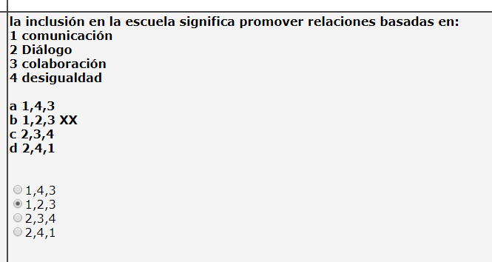
Revisar una vez que estén en Escuela Red

Slide 28
Relaciona los cambios sociales y económicos con los desafíos para la educación.
Cambios sociales y económicos que han sucedido en México | Desafíos para la educación preescolar
1. Crecimiento y distribución de la riqueza. 2. extensión de la pobreza y la creciente desigualdad social. 3. los cambios de la estructura familiar. 4. urbanización como resultado de la imaginación del campo a la ciudad. | a Diversificación de la población atendida b Niños procedentes de familias pobres con padres de escasa o nula escolaridad c Reducción del tiempo de atención y convivencia de adultos con los niños d Extensión de la cobertura de la educación preescolar e Reducción de los espacios para el juego y la convivencia libre con otros niños
A 1a, 2b, 3c, 4e XX
B 1b, 2c, 3a, 4d
C 1c, 2e, 3b, 4a
D 1d, 2b, 3e, 4c

Slide 29
